Slide 1
Το Πιλοτικό Πρόγραμμα για σχολεία STEM στη Δημοτική Εκπαίδευση
2^{ο} Παγκύπριο Συνέδριο SCIENTIX
Παιδαγωγικό Ινστιτούτο Κύπρου
29 Μαρτίου 2023

Slide 2
Το Πιλοτικό Πρόγραμμα για σχολεία STEM στη Δημοτική Εκπαίδευση
18 Φεβρουαρίου 2019: Διορισμός «Επιτροπής για τον Σχεδιασμό και τη Λειτουργία Σχολείου STEM στην Κυπριακή Εκπαίδευση».
15 Μαΐου 2019: Απόφαση Υπουργικού Συμβουλίου για την υλοποίηση της «πιλοτικής εφαρμογής του Προγράμματος STEM στη Δημοτική Εκπαίδευση από τον Οκτώβριο του 2019».

Slide 3
Το πλαίσιο της πιλοτικής εφαρμογής του Προγράμματος STEM σε σχολεία Δημοτικής Εκπαίδευσης
Απογευματινή φοίτηση
Εποπτεία από Διευθύνσεις, μέλη της Επιτροπής STEM και οικείους/ες ΕΔΕ
Σχολεία ΠΟΣ
Σχολεία που δεν είναι ΠΟΣ
Μάθημα δύο περιόδων, δύο φορές την εβδομάδα
Τμήματα με 7-13 μαθητές/τριες
Μάθημα επιλογής για μαθητές/τριες της Στ΄ τάξης
Προσοντούχοι/ες εκπαιδευτές/τριες
ΠΡΟΓΡΑΜΜΑ
STEM ΣΤΗ ΔΗΜΟΤΙΚΗ ΕΚΠΑΙΔΕΥΣΗ

Slide 4
Κριτήρια επιλογής σχολείων
Γεωγραφική κάλυψη όλων των επαρχιών
Διαθεσιμότητα εργαστηρίων
Ενδιαφέρον για εφαρμογή του προγράμματος
Συμμετοχή διάφορων τύπων σχολείων ως προς:
Αριθμό τμημάτων
Σύνθεση μαθητικού πληθυσμού
Γεωγραφική θέση

Slide 5
H πιλοτική εφαρμογή του Προγράμματος STEM σε σχολεία Δημοτικής Εκπαίδευσης
Σχολείο |  | Αριθμός μαθητών/τριων | Αριθμός τμημάτων | Αριθμός εκπαιδευτών/τριών
Επαρχία Λευκωσίας
1 | Δημοτικό Σχολείο Ελένειον (ΠΟΣ) | 12 | 1 | 1
2 | Δημοτικό Σχολείο Μακεδονίτισσας Α΄ (ΠΟΣ) | 7 | 1 | 1
Επαρχία Λεμεσού
3 | Δημοτικό Σχολείο Λεμεσού ΙΑ΄ | 9 | 1 | 1
4 | Δημοτικό Σχολείο Κάτω Πολεμιδιών Β΄ (ΠΟΣ) | - | - | -
Επαρχία Λάρνακας
5 | Δημοτικό Σχολείο «Καμάρες» | 24 | 3 | 3
6 | Δημοτικό Σχολείο Κοφίνου (ΠΟΣ) | 8 | 1 | 1
Επαρχία Πάφου
7 | Δημοτικό Σχολείο Πάφου Η΄-Ιορδάνειο (ΠΟΣ) | 7 | 1 | 1
Επαρχία Αμμοχώστου
8 | Δημοτικό Σχολείο Αγίας Νάπας | 8 | 1 | 1
9 | Δημοτικό Σχολείο Παραλιμνίου Α΄ (ΠΟΣ) | 8 | 1 | 1
ΣΥΝΟΛΟ |  | 83 | 10 | 10

Slide 6
H πιλοτική εφαρμογή του Προγράμματος STEM σε σχολεία Δημοτικής Εκπαίδευσης
Ωράριο λειτουργίας στα σχολεία που είναι Π.Ο.Σ.
13.05-13.45 Σίτιση
13.45-14.25 Κατ’ οίκον εργασία
14.25-15.05 Πρώτη περίοδος δραστηριοτήτων STEM
15.05-15.20 Διάλειμμα
15.20-16.00 Δεύτερη περίοδος δραστηριοτήτων STEM
Ωράριο λειτουργίας στα σχολεία που δεν είναι Π.Ο.Σ.
13.05-13.45 Σίτιση
13.45-14.25 Πρώτη περίοδος δραστηριοτήτων STEM
14.25-15.05 Δεύτερη περίοδος δραστηριοτήτων STEM

Slide 7
Σημαντικές παράμετροι
Συνεργασία με εξωτερικούς και εσωτερικούς φορείς (Υπουργείο Μεταφορών, Επικοινωνιών και Έργων, Υπουργείο Εσωτερικών, Παιδαγωγικό Ινστιτούτο, Πανεπιστήμιο Κύπρου, Σχολικές Εφορείες κτλ.)
Επιμόρφωση εκπαιδευτών
Αξιολόγηση του προγράμματος από το Κ.Ε.Ε.Α.

Slide 8
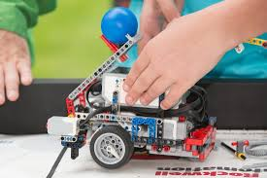
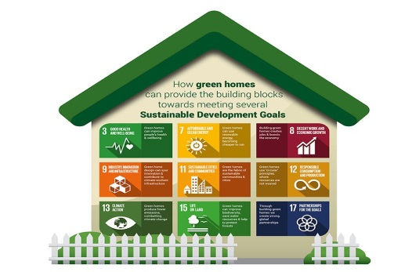
Θεματικές για την εκπόνηση σχεδίων εργασίας (projects)
Στοιχεία ρομπoτικής
Ένα σύγχρονο σπίτι για την αειφόρο ανάπτυξη
Ρομποτικός συλλέκτης

Slide 9
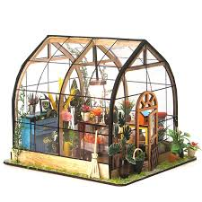
Θεματικές για την εκπόνηση σχεδίων εργασίας (projects)
Το έξυπνο θερμοκήπιο

Slide 10
Τα επόμενα βήματα
Επέκτασης του προγράμματος STEM σε περισσότερα σχολεία
Προμήθεια επιπρόσθετου εξοπλισμού
Ανάπτυξη προβληματοκεντρικού αναλυτικού προγράμματος και παραγωγή αντίστοιχων ενοτήτων

Slide 11
Σας ευχαριστώ για την προσοχή σας!

